Slide 1
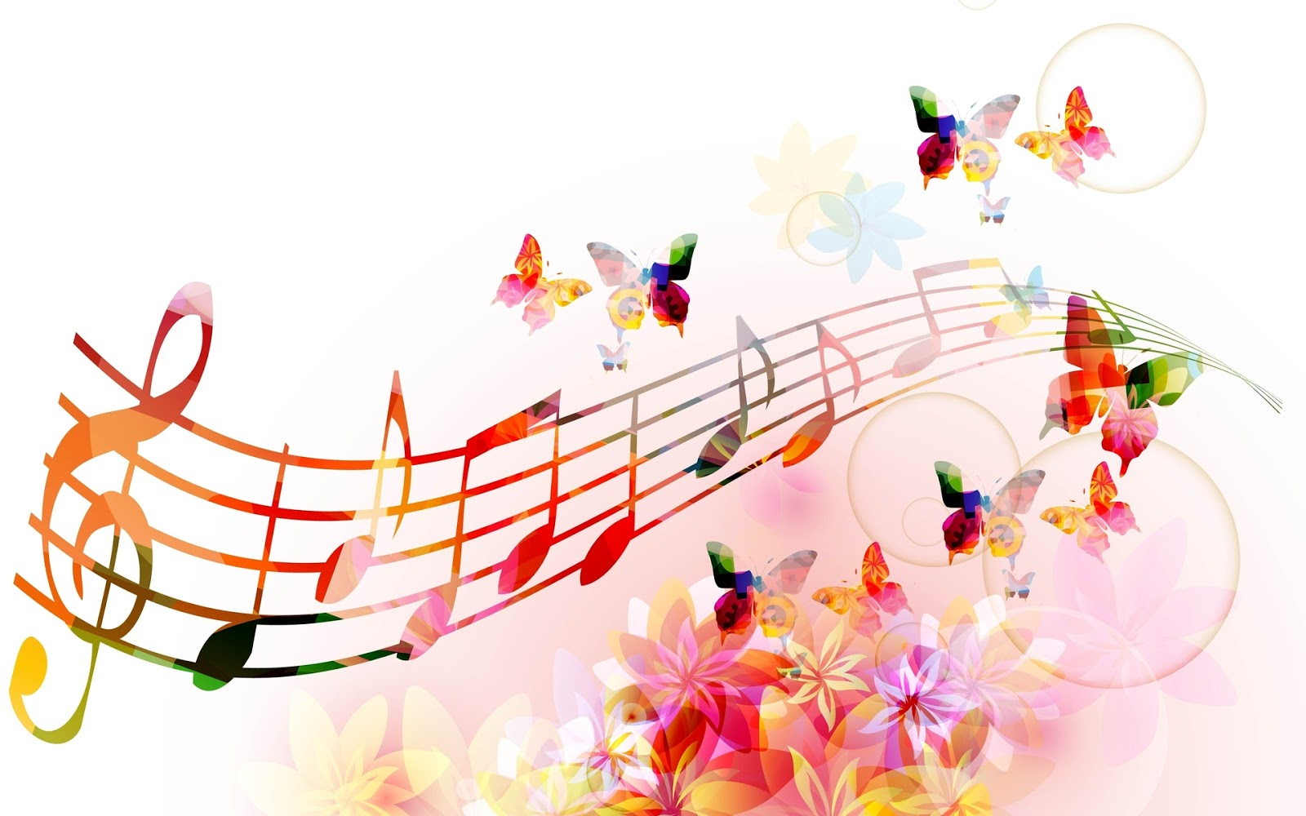
Угадай-ка!
Музыкально- познавательная викторина
Музыкальный руководитель МБДОУ д/с ОВ №8
Зубрилина О.В

Slide 2
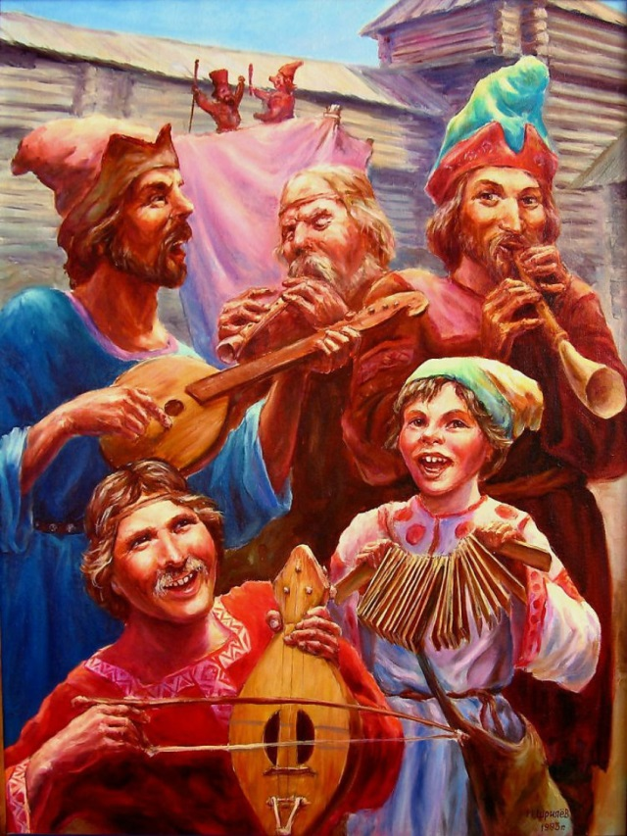
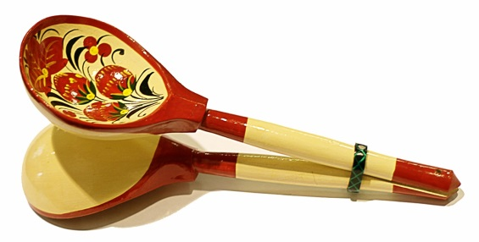
Загадки
МУЗЫКАЛЬНЫЕ ИНСТРУМЕНТЫ
Стоит на тонкой ножке
В деревянной одёжке.
К плечу её прижимают-
Обнимая, смычком играют.
Сам пустой, голос густой,
Дробь отбивает, шагать помогает
Морщинистый Тит
всю деревню веселит
Он стоит на трёх ногах,
Сам чёрный, в чёрных сапогах,
Зубы белые, педаль,
Называется …
Ой, звенит она, звенит,
Всех игрою веселит.
А всего-то три струны
Для веселья ей нужны.
Он на солнце заблестит,
Нежным звуком одарит.
В джазе самый первый он,
Серебристый...
Музыкальным инструментом
кашу есть и щи хлебать
Можно запросто, а после
для друзей своих сыграть

Slide 3
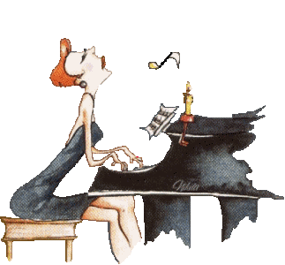
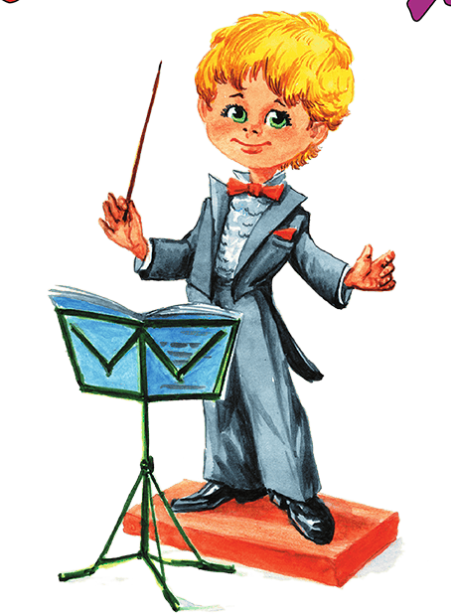
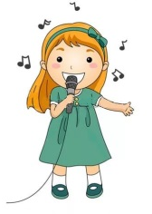
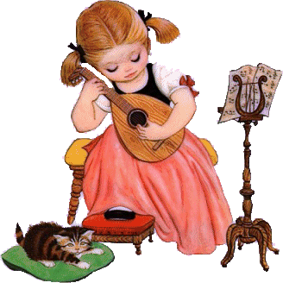
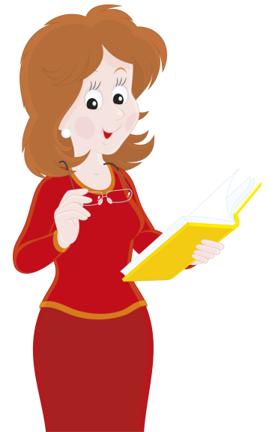
загадки
О музыкальных профессиях
Он пишет музыку для нас, мелодии играет,
Стихи положит он на вальс. Кто песни сочиняет?
Я пою, мой голос чист,
Я один, и я — ... (солист)
Он руками машет плавно, слышит каждый инструмент.
Он в оркестре самый главный, он в оркестре - президент!
Удивительный момент:
Мой рабочий инструмент-
Это голос. Я пою
Песню лучшую свою.
Я порадую вас песней
дела в мире нет чудесней!
Для работы …….
Недостаточно таланта -
Нужно много заниматься,
Репетировать, стараться,
А без этого, поверьте,
Не сыграешь на концерте.
Тут талант нужен особый,
Чтоб детишек научить
Петь, плясать и быть актёром,
Чтоб на «бис!» всем выходить!

Slide 4
Какие музыкальные инструменты не являются духовыми?

Slide 5
Какие музыкальные инструменты не являются струнными?

Slide 6
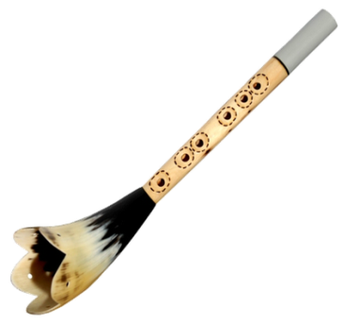
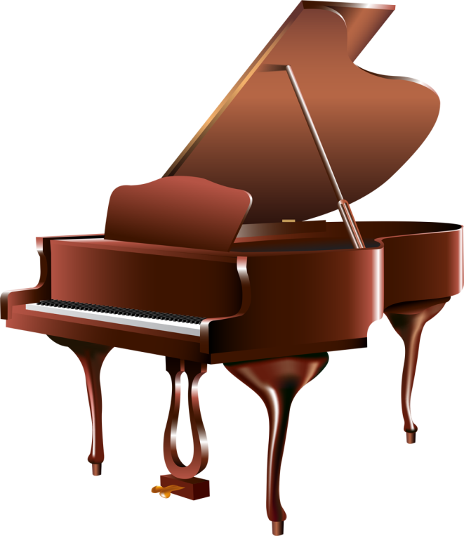
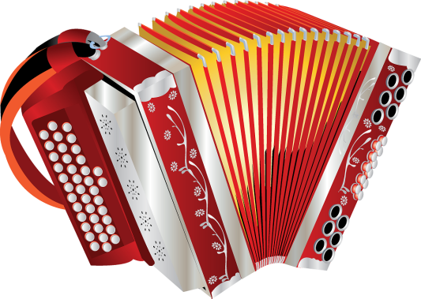
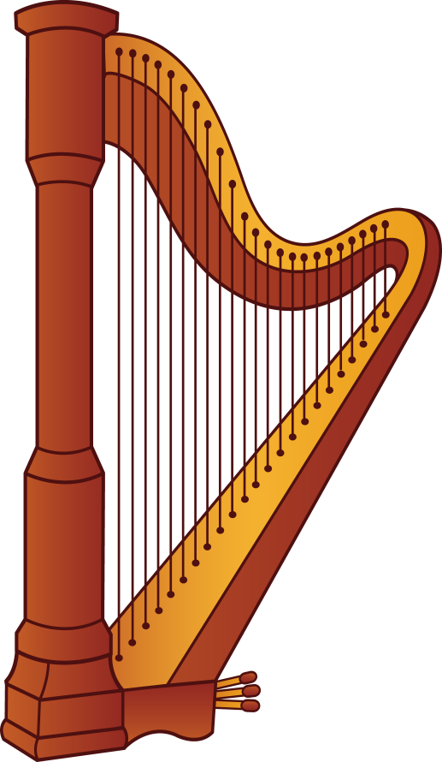
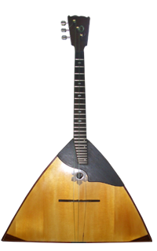
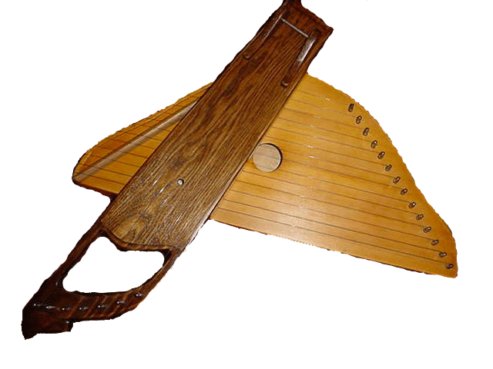
Какие из представленных музыкальных инструментов не являются народными?

Slide 7
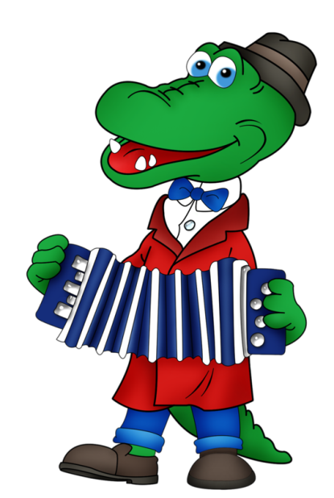
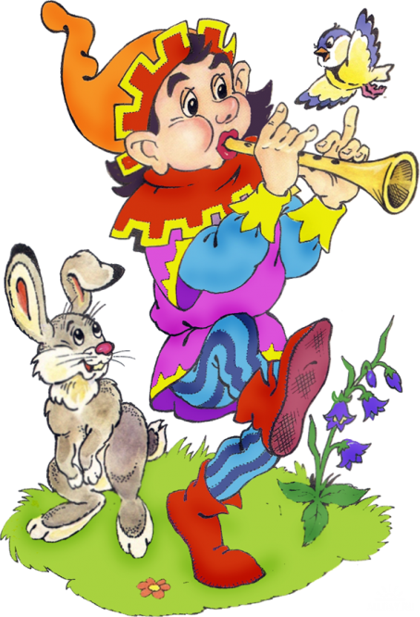
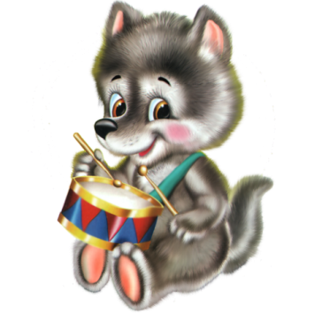
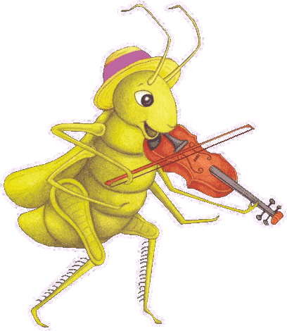
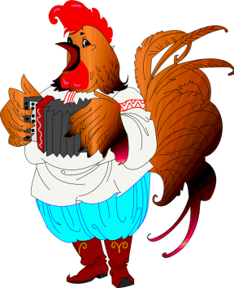
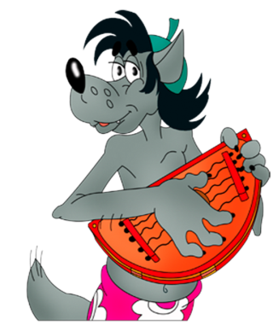
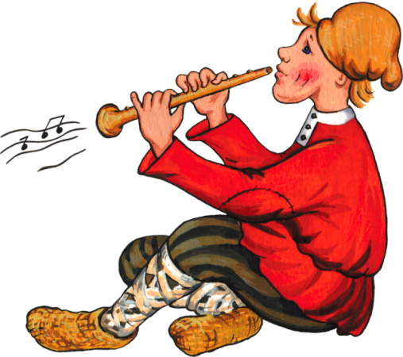
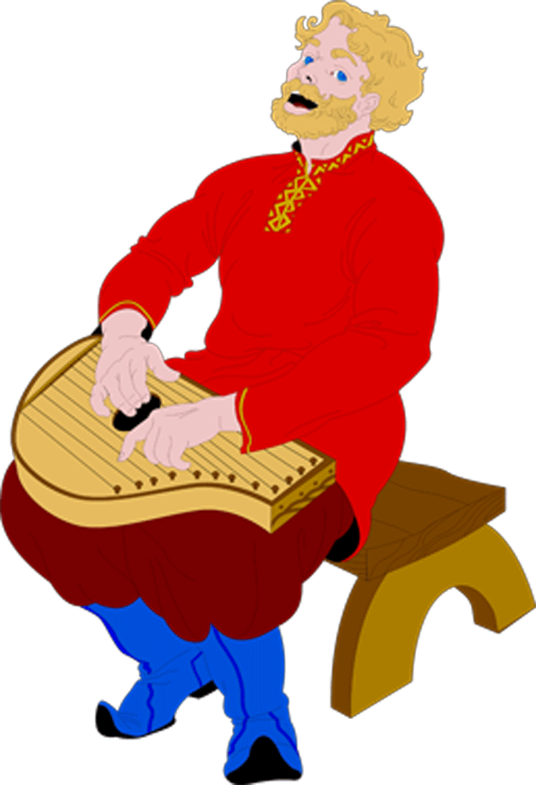
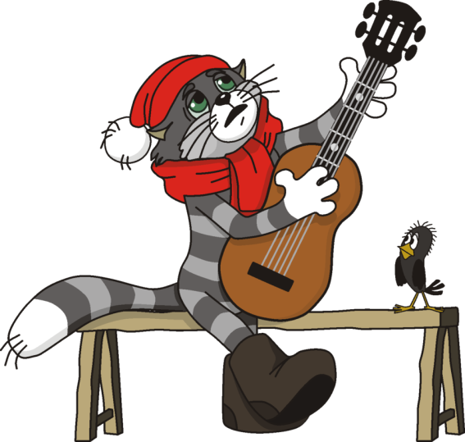
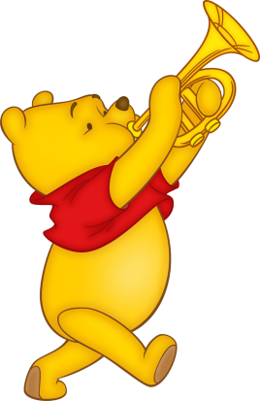
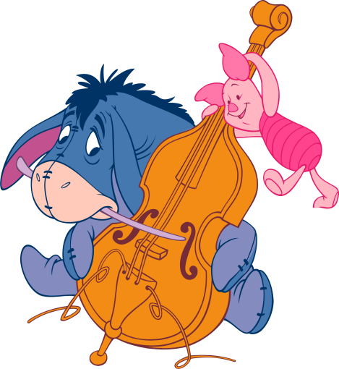
Назови, на каких инструментах играют сказочные герои?

Slide 8
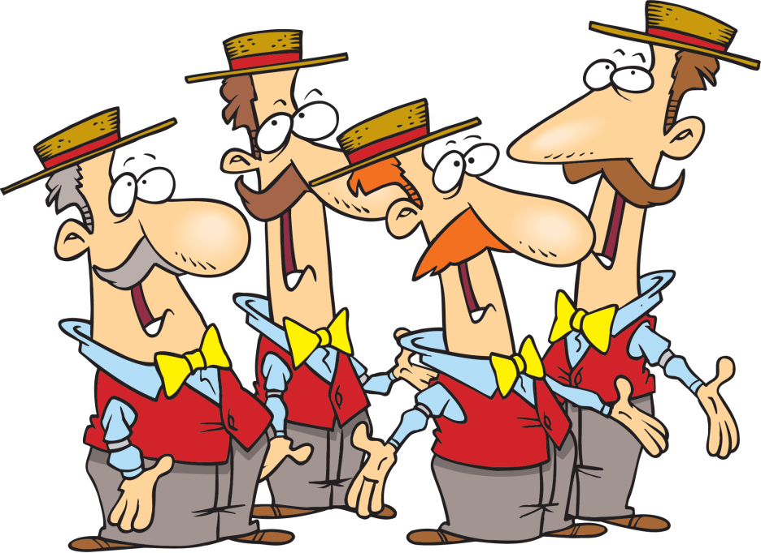
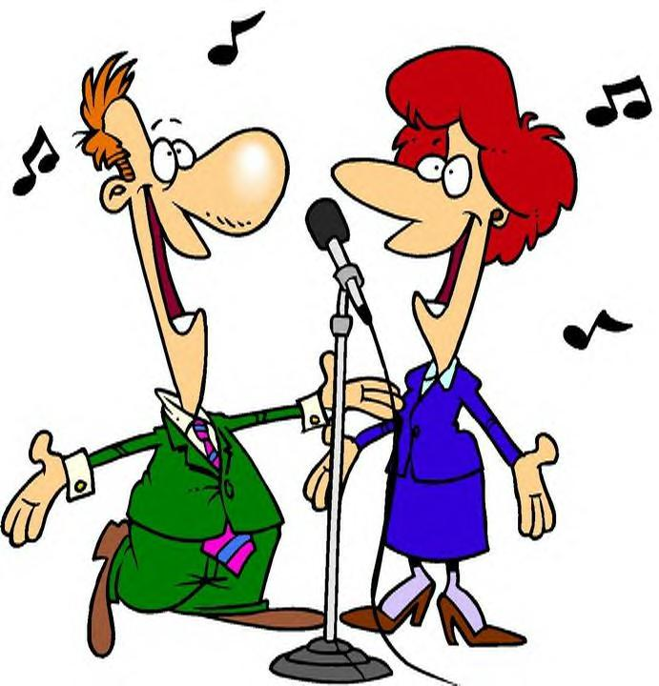
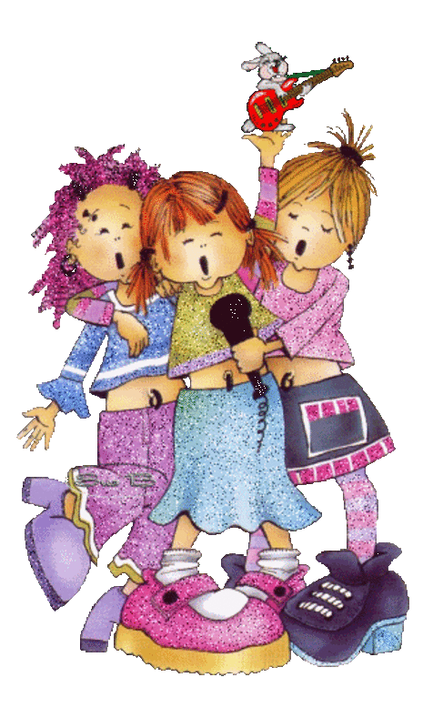
Посмотри на картинки. Как называется группа музыкантов, выступающих втроем, вчетвером, вдвоем?

Slide 9
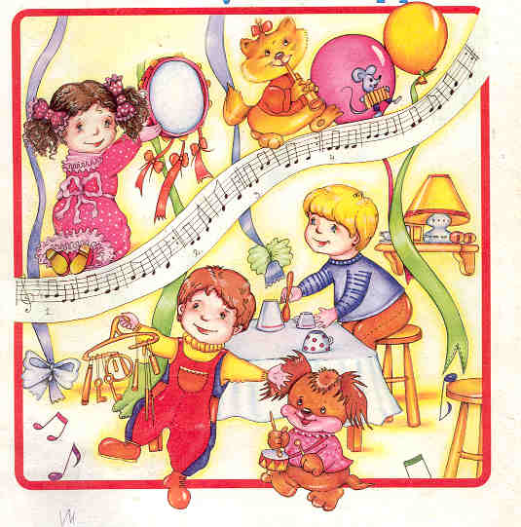
внимательно рассмотрите картинку, и найдите самодельный музыкальный инструмент.

